Slide 1
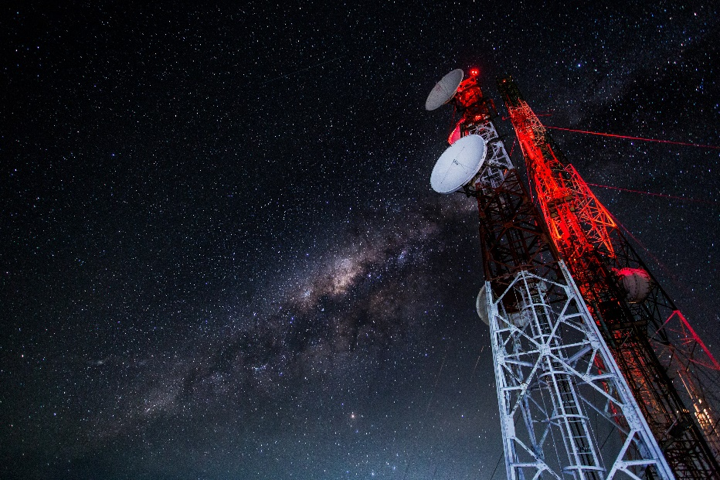
บทที่ 3 : รูปแบบการเชื่อมต่อเครือข่ายและส่วนประกอบ ของเครือข่ายท้องถิ่น (Topologies and LAN Components) Part1 สธ313 การสื่อสารข้อมูลและเครือข่ายคอมพิวเตอร์ทางธุรกิจ
อาจารย์อภิพงศ์ ปิงยศ
apipong.ping@gmail.com

Slide 2
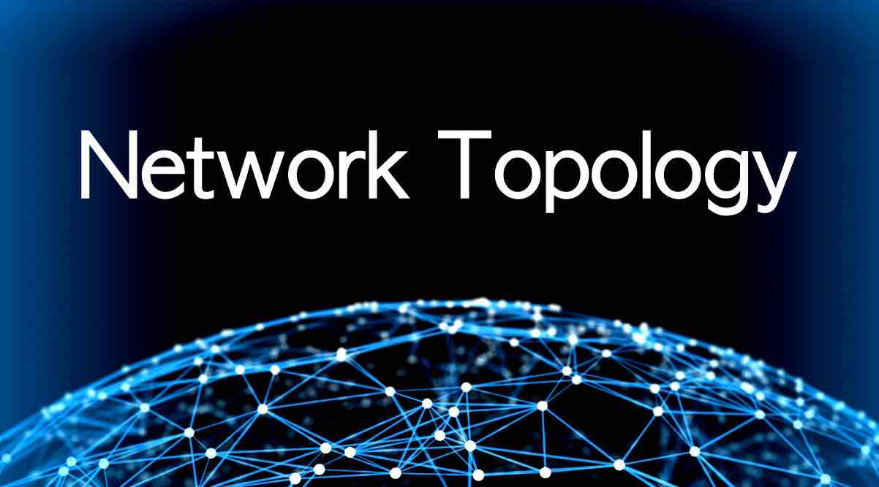
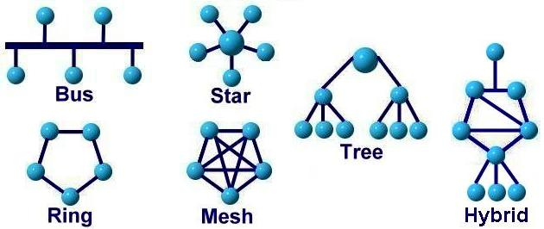
Outline
การเชื่อมต่อเครือข่าย (Line Configuration)
รูปแบบการเชื่อมต่อเครือข่าย (Topologies)

Slide 3
การเชื่อมต่อเครือข่าย (Line Configuration)
หมายถึงความสัมพันธ์ระหว่างอุปกรณ์สื่อสารที่สื่อสารไปตามแนวเส้นทาง หรือที่เรียกว่า “ลิงก์” (Link)
ลิงก์หมายถึงเส้นทางการสื่อสารเพื่อถ่ายโอนข้อมูลจากอุปกรณ์หนึ่งไปยังอุปกรณ์หนึ่ง
มี 2 รูปแบบ คือ
1) การเชื่อมต่อแบบจุดต่อจุด (Point-to-Point)
2) การเชื่อมต่อแบบหลายจุด (Multi-Point/Multi-Drop)

Slide 4
การเชื่อมต่อเครือข่าย (Line Configuration) : การเชื่อมต่อแบบจุดต่อจุด (Point-to-Point)
เป็นการเชื่อมต่อระหว่างอุปกรณ์สองตัว โดยช่องทางถูกจับจองไว้เพื่อการสื่อสารระหว่างสองอุปกรณ์เท่านั้น อาจเป็นระบบใช้สาย หรือไร้สายก็ได้

Slide 5
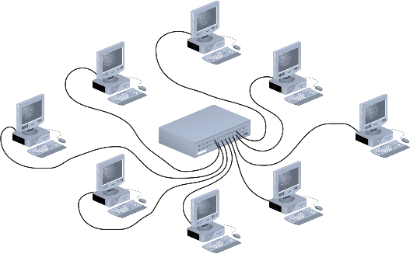
การเชื่อมต่อเครือข่าย (Line Configuration) : การเชื่อมต่อแบบหลายจุด (Multi-Point/Multi-Drop)
มีอุปกรณ์มากกว่าหนึ่งอุปกรณ์ที่สามารถใช้ลิงก์ร่วมกันเพื่อการสื่อสารได้
วิธีการเชื่อมต่อแบบหลายจุดทำให้ประหยัดสายสื่อสารได้ แต่ต้องควบคุมการรับส่งข้อมูลไม่ให้ชนกันได้
เป็นวิธีการที่ใช้ในเครือข่ายส่วนใหญ่ในปัจจุบัน

Slide 6
รูปแบบการเชื่อมต่อเครือข่าย (Topologies)
เป็นการเชื่อมต่อเครือข่ายในลักษณะกายภาพ (Physical Topology) สามารถแบ่งออกเป็น 4 รูปแบบ คือ
โทโพโลยีแบบบัส (Bus Topology)
โทโพโลยีแบบดาว (Star Topology)
โทโพโลยีแบบวงแหวน (Ring Topology)
โทโพโลยีแบบเมช (Mesh Topology)

Slide 7
รูปแบบการเชื่อมต่อเครือข่าย (Topologies) : โทโพโลยีแบบบัส (Bus Topology)
เป็นรูปแบบที่ง่าย ประกอบด้วยเคเบิลเส้นหนึ่งที่ใช้เป็นสายแกนหลักที่เปรียบเสมือนกระดูกสันหลัง (Backbone) ทุกๆโหนดบนเครือข่ายจะต้องเชื่อมต่อเข้ากับเคเบิลเส้นนี้
Terminator
Terminator

Slide 8
รูปแบบการเชื่อมต่อเครือข่าย (Topologies) : โทโพโลยีแบบบัส (Bus Topology) [2]
ข้อดี | ข้อเสีย
มีรูปโครงสร้างที่ไม่ซับซ้อน ติดตั้งง่าย | หากสายเคเบิลที่เป็นแกนหลักชำรุดเสียหาย เครือข่ายจะหยุดชะงักในทันที
เพิ่มจำนวนโหนดได้ง่าย โดยสามารถเชื่อมต่อเข้ากับสายแกนหลักได้ทันที | กรณีเกิดข้อผิดพลาดบนเครือข่าย จะค้นหาจุดผิดพลาดได้ยาก เนื่องจากทุกอุปกรณ์เชื่อมโยงเข้ากับสายแกนหลักทั้งหมด
ประหยัดสายสื่อสาร เนื่องจากใช้สายแกนหลักเพียงเส้นเดียว | ระหว่างโหนดแต่ละโหนดจะต้องมีระยะห่างตามข้อกำหนด

Slide 9
รูปแบบการเชื่อมต่อเครือข่าย (Topologies) : โทโพโลยีแบบดาว (Star Topology)
จุดเริ่มต้นของโทโพโลยีแบบดาวมาจากการเชื่อมต่อเทอร์มินัลกับเมนเฟรมคอมพิวเตอร์
ปัจจุบันอุปกรณ์ที่นิยมนำมาใช้เป็นศูนย์กลางการควบคุมของสายสื่อสารทั้งหมดคือ ฮับ (Hub) โดยทุกๆโหนดบนเครือข่ายจะต้องเชื่อมโยงผ่านฮับทั้งสิ้น
แก้ปัญหาจากการเชื่อมต่อแบบบัส เพื่อให้ระบบมีความคงทนมากยิ่งขึ้น แต่การกระจายของข้อมูลยังทำงานเช่นเดียวกับแบบบัส เพราะพอร์ตทุกพอร์ตบนฮับเชื่อมต่อเข้ากับบัสเส้นเดียวกัน
เป็นรูปแบบที่ได้รับความนิยมมากที่สุดในปัจจุบัน

Slide 10
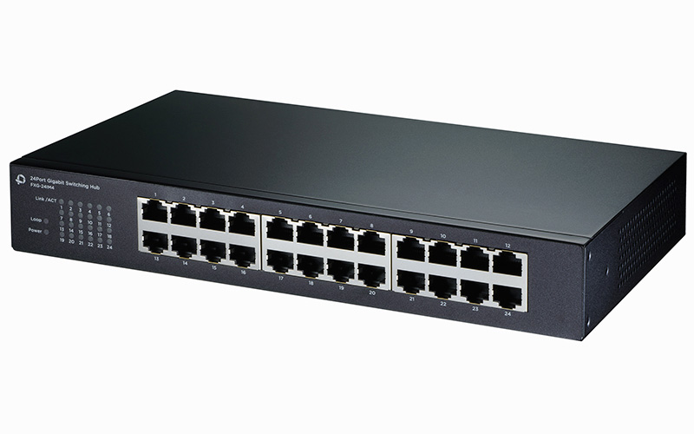
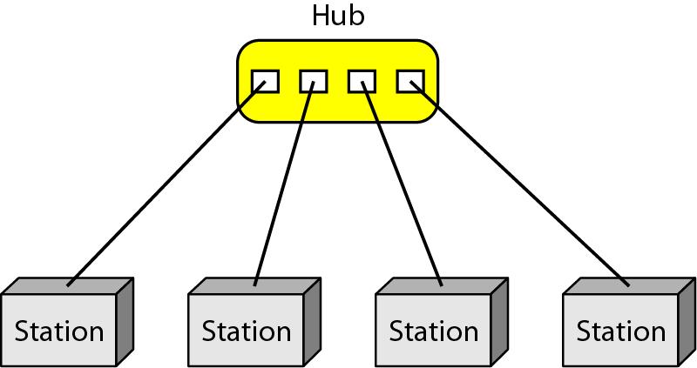
โทโพโลยีแบบดาว (Star Topology)

Slide 11
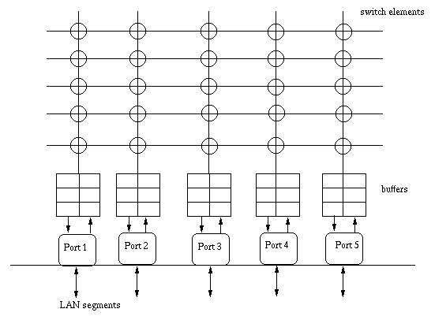
ภาพจำลองเส้นทางภายในของ Switching Hub

Slide 12
รูปแบบการเชื่อมต่อเครือข่าย (Topologies) : โทโพโลยีแบบดาว (Star Topology) [2]
ข้อดี | ข้อเสีย
มีความคงทนสูง หากเคเบิลเส้นใดชำรุด จะส่งผลกระทบกับโหนดนั้นเท่านั้น โหนดอื่นๆยังใช้งานได้ตามปกติ | สิ้นเปลืองสายเคเบิล เพราะต้องใช้จำนวนสายเท่ากับเครื่องที่เชื่อมต่อ
การดูแลรักษามีความสะดวก เพราะมีจุดศูนย์กลางควบคุมอยู่ที่ฮับ | กรณีต้องการเพิ่มโหนด ฮับจะต้องมีพอร์ตว่างให้เชื่อมต่อ
 | หากฮับชำรุด คอมพิวเตอร์ที่เชื่อมต่อเข้ากับฮับจะใช้งานไม่ได้ทั้งหมด

Slide 13
รูปแบบการเชื่อมต่อเครือข่าย (Topologies) : โทโพโลยีแบบวงแหวน (Ring Topology)
โหนดต่างๆจะมีการเชื่อมต่อกันด้วยสายสัญญาณจากโหนดหนึ่งไปยังอีกโหนดหนึ่งต่อกันไปเรื่อยๆ จนกระทั่งโหนดแรกและโหนดสุดท้ายได้เชื่อมโยงถึงกัน จึงเกิดเป็นลูปวงกลมหรือวงแหวนขึ้น
การส่งสัญญาณจะส่งในทิศทางเดียวกัน หากโหนดใดได้รับสัญญาณก็จะส่งไปยังโหนดถัดไปเรื่อยๆ เมื่อส่งข้อมูลถึงปลายทางแล้ว โหนดปลายทางก็จะคัดลอกข้อมูลเก็บไว้

Slide 14
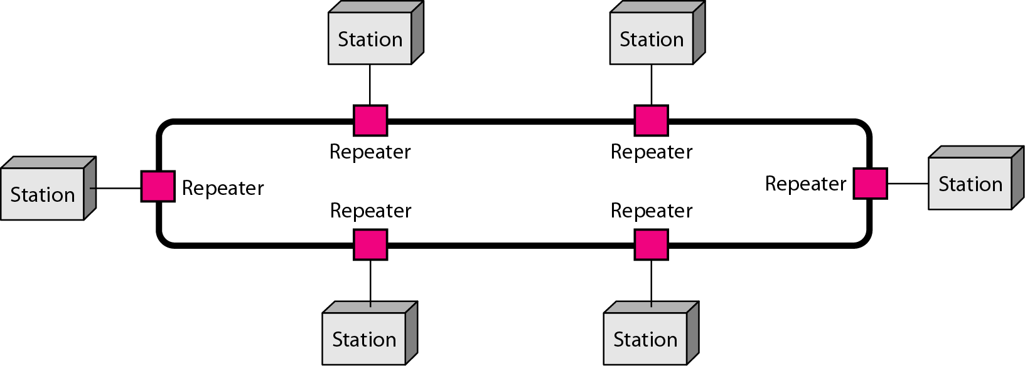
โทโพโลยีแบบวงแหวน (Ring Topology)

Slide 15
รูปแบบการเชื่อมต่อเครือข่าย (Topologies) : โทโพโลยีแบบวงแหวน (Ring Topology) [2]
ข้อดี | ข้อเสีย
แต่ละโหนดในวงแหวนมีโอกาสส่งข้อมูลได้เท่าเทียมกัน | หากลิงก์ในวงแหวนชำรุดที่จุดใดจุดหนึ่ง จะส่งผลกระทบต่อระบบทั้งหมด
ประหยัดสายสัญญาณ โดยใช้สายสัญญาณเท่ากับจำนวนโหนดที่เชื่อมต่อ | ตรวจสอบได้ยาก ในกรณีที่มีโหนดใดโหนดหนึ่งขัดข้อง เนื่องจากต้องตรวจสอบทีละจุด
ง่ายต่อการติดตั้ง และการเพิ่ม-ลบจำนวนโหนด

Slide 16
รูปแบบการเชื่อมต่อเครือข่าย (Topologies) : โทโพโลยีแบบเมช (Mesh Topology)
เป็นการเชื่อมต่อแบบจุดต่อจุดอย่างแท้จริง แต่ละโหนดจะมีลิงก์สื่อสารระหว่างกันเป็นของตนเอง
สำหรับจำนวนสายสัญญาณที่จะต้องใช้ทั้งหมดในโทโพโลยีแบบฟูลเมช (Full Mesh) สามารถคำนวณได้จากสมการ
$Connection=\frac{\left(N^{2}−N\right)}{2}$
โดยที่ N คือจำนวนของโหนดในเครือข่าย

Slide 17
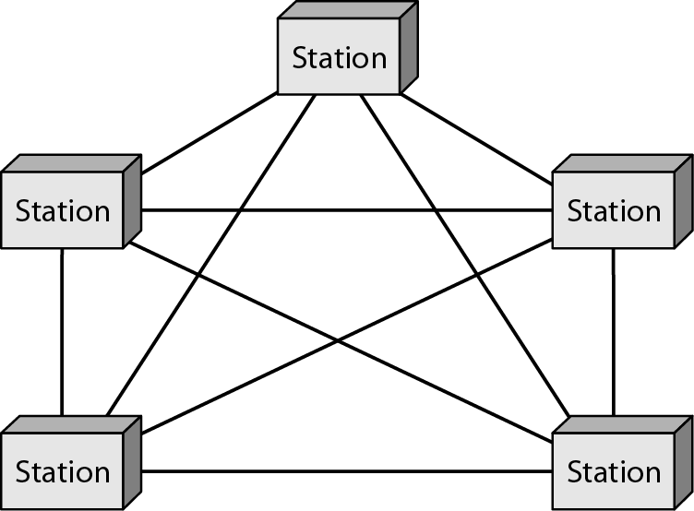
โทโพโลยีแบบเมช (Mesh Topology)

Slide 18
รูปแบบการเชื่อมต่อเครือข่าย (Topologies) : โทโพโลยีแบบเมช (Mesh Topology) [2]
ข้อดี | ข้อเสีย
เนื่องจากเป็นการเชื่อมต่อโดยตรงระหว่างโหนด ดังนั้นจึงใช้แบนด์วิดธ์ได้เต็มที่ ไม่มีโหนดใดมาแชร์การใช้งาน | เป็นรูปแบบที่สิ้นเปลืองสายสื่อสารมากที่สุด ส่งผลให้สิ้นเปลืองค่าใช้จ่ายเป็นจำนวนมาก
มีความปลอดภัยและเป็นส่วนตัวในข้อมูลที่สื่อสารระหว่างโหนด | สิ้นเปลืองอินเตอร์เฟซของอุปกรณ์เครือข่ายอย่างมาก
ระบบมีความคงทนต่อความผิดพลาด (Fault-Tolerant) เพราะหากมีลิงก์ใดเสียหาย จะสามารถเลี่ยงไปใช้ลิงก์อื่นได้

Slide 19
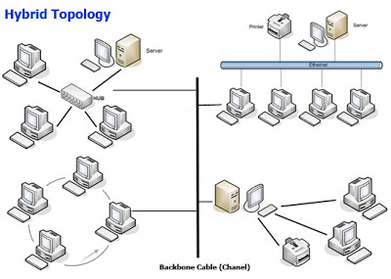
เครือข่ายที่มีหลายโทโพโลยีมาเชื่อมต่อร่วมกัน เรียกว่า “ไฮบริดโทโพโลยี” (Hybrid Topology)
Bus
Bus
Star
Ring
Star

